Slide 1

Uso de AI en el análisis de información
Colmeme XXXII
UV

Slide 2
Agenda
01. AI y sus dilemas
02. ¿AI = LLM?
¿Necesitamos un Jonh Connor?
¿Qué opinaría Ray Kurzweil?.
03. Funcionamiento LLMs
04. Ucrania-Rusia
05. Conclusiones
Preparar texto y preparar funciones
Las rutas de comercio sí se vieron afectadas
Mejoras marginales pero constantes

Slide 3

Dilemas
¿Rebelión de las maquinas?
¿Desempleo masivo?
¿Desaparición de profesiones?
¿Estudiantes que copian de Chatgpt?
¿Monopolio en AI?
Incremento de productividad y sistemas descentralizados

Slide 4


Temas técnicos
Github
Python
Jupyther
Colab

Slide 5

¿AI = LLM?

Slide 6
¿LLM = Inteligencia artificial?
Los LLMs se basan en la arquitectura Transformer:
1. Embeddings:
2. Atención Escalonada (Scaled Dot-Product Attention):
3. Capas de Multi-Cabeza de Atención:
4. Feed-Forward Network (FFN):
5. Salida y Generación de Texto:
En cada paso, el modelo ajusta sus parámetros para minimizar la pérdida en la predicción de palabras, aprendiendo patrones complejos del lenguaje.

Slide 7

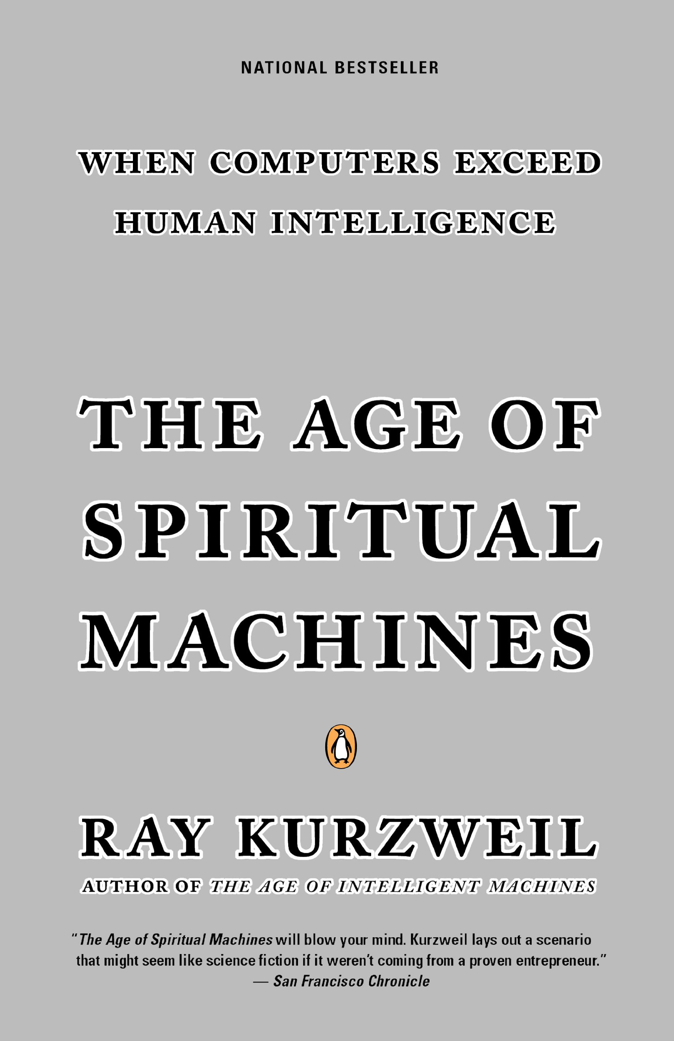
¿LLM = Inteligencia artificial?
Quizás.

Slide 8
Modelos 2022- (Jun) 2024
Modelo | Organización | Tamaño
GPT-4 | OpenAI | Desconocido (parcialmente)
GPT-3.X | OpenAI | 175 mil millones de parámetros
BERT | Google | 110 millones de parámetros (BERT base)
LaMDA | Google | Desconocido (parcialmente)
T5 | Google | 11 mil millones de parámetros (T5-11B)
LLaMA | Meta (Facebook) | 13 mil millones de parámetros (LLaMA-13B)
PaLM | Google | 540 mil millones de parámetros
GPT-NeoX | EleutherAI | 20 mil millones de parámetros
Bloom | BigScience | 176 mil millones de parámetros
Claude | Anthropic | Desconocido (parcialmente)
Cohere | Cohere | Desconocido (parcialmente)
Fuente: OpenAI, Google, Meta, EleutherAI, Big Science.

Slide 9


A pesar de sus beneficios, los LLMs presentan varias limitaciones importantes. Uno de los desafíos principales es su dependencia de los datos con los que fueron entrenados. Si los datos están desactualizados o contienen sesgos o errores, los modelos no se actualizan y pueden perpetuar y amplificar dichos sesgos.

Slide 10
Caso aplicado

Slide 11
A partir de 10 artículos se buscará analizar la guerra de Rusia- Ucrania con AI.
* Preparar los datos.
*Realizar la función de consultas.

Slide 12
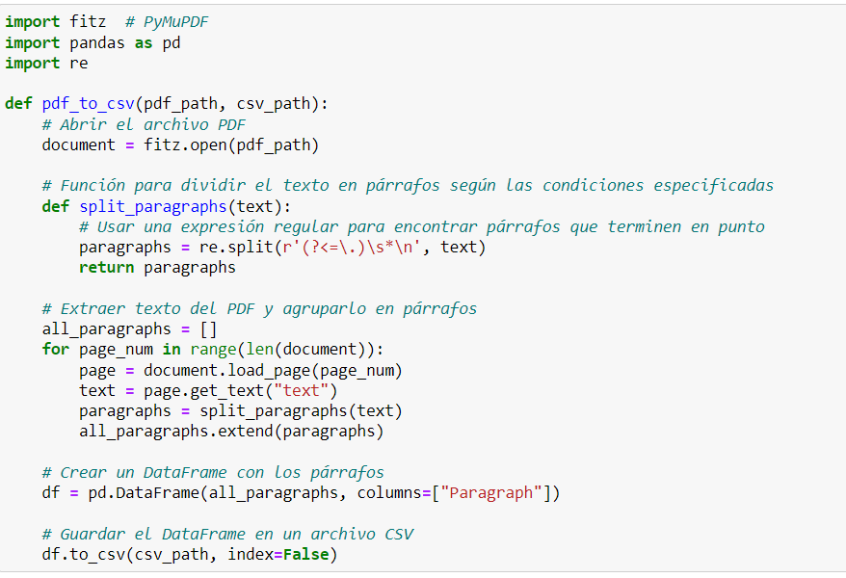
Pdfscrapping

Slide 13
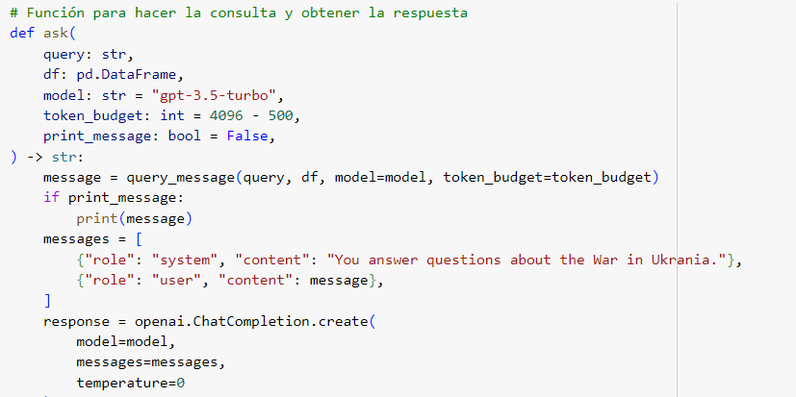
Preparar la consulta

Slide 14
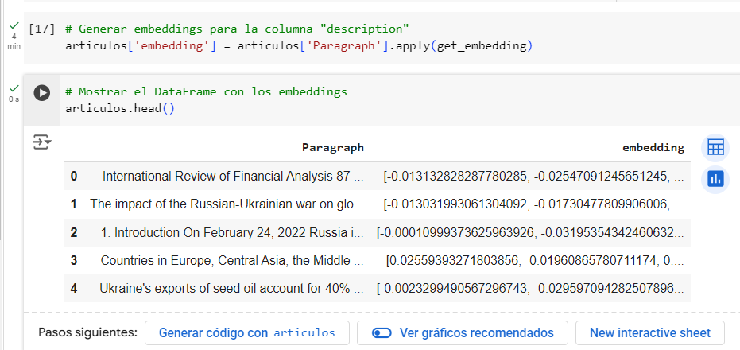
Generamos los embeddings

Slide 15
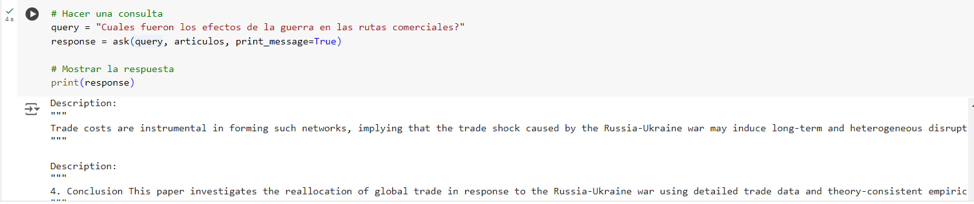
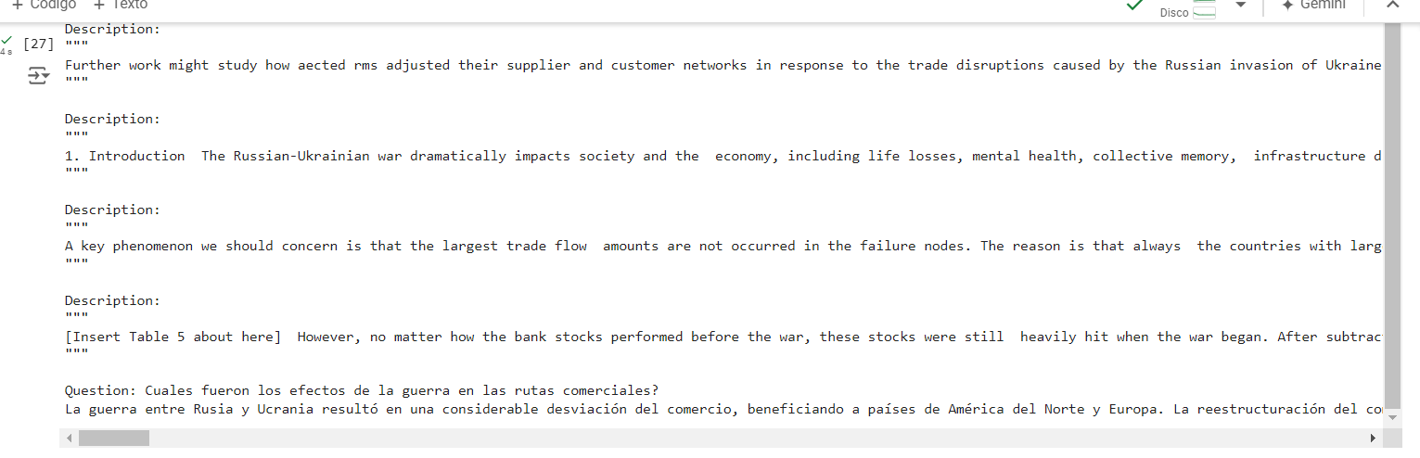
Vemos la respuesta

Slide 16
Comparamos resultados

Slide 17

Gracias
Mis redes
https://github.com/IvanParedesR
https://www.linkedin.com/in/ivanparedesr87/
https://x.com/Ivan_presendiz

